Slide 1
il y a combien d’habitants en France?

Slide 2
..............

Slide 3
plus
moins

Slide 4
il y a 66 millions d’habitants

Slide 5
il y a combien de quartiers à Paris?

Slide 6
..................

Slide 7
plus
moins

Slide 8
il y a 80 quartiers à Paris

Slide 9
Stefan mesure combien?

Slide 10
..................

Slide 11
plus
moins

Slide 12
Stefan mesure 1 mètre 88

Slide 13
Stefan a quel âge?

Slide 14
...................

Slide 15
plus
moins

Slide 16
Stefan a 50 ans

Slide 17
la Tour Eiffel mesure combien?

Slide 18
...................

Slide 19
plus
moins

Slide 20
la Tour Eiffel mesure 324 mètres

Slide 21
quel est le numéro de téléphone de Stefan?

Slide 22
0732-04-32 -……

Slide 23
plus
moins

Slide 24
c’est le 36

Slide 25
quand est la fête nationale française?

Slide 26
c’est le......juillet

Slide 27
plus
moins

Slide 28
le 14 juillet

Slide 29
le Notre Dame mesure combien?

Slide 30
.................

Slide 31
plus
moins

Slide 32
le Notre Dame mesure 71 mètres

Slide 33
combien pèse la Tour Eiffel?

Slide 34
................

Slide 35
plus
moins

Slide 36
elle pèse 10100 tonnes

Slide 37
quel âge a le président?

Slide 38
...................

Slide 39
plus
moins

Slide 40
il a 61 ans

Slide 41
combien coûte un ticket de métro?

Slide 42
.................

Slide 43
plus
moins

Slide 44
un ticket de métro coûte 1 euro 80

Slide 45
questions
1 point

Slide 46
où est la souris?

Slide 47
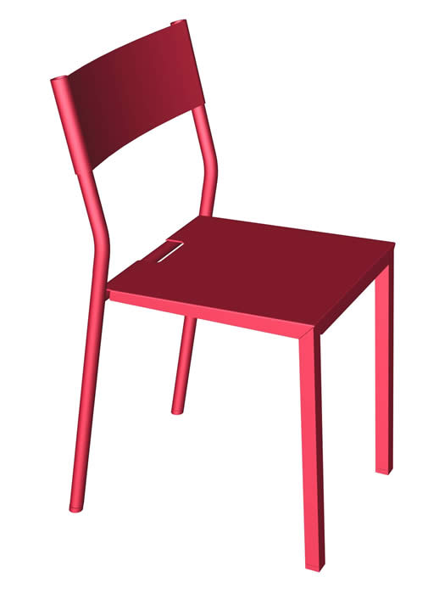
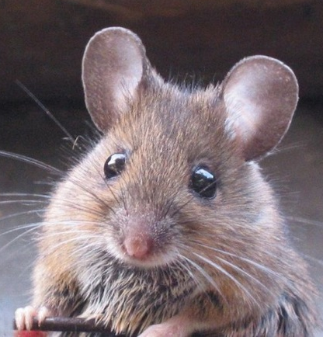

Slide 48
où est la vache?

Slide 49
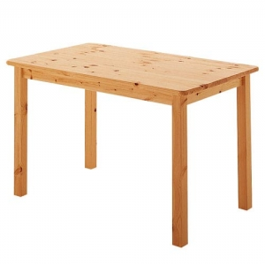

Slide 50
où est le loup?

Slide 51
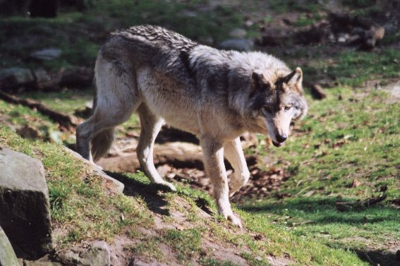
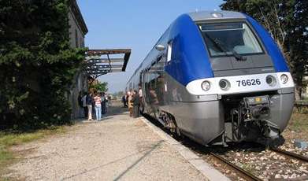

Slide 52
où est le renard?

Slide 53
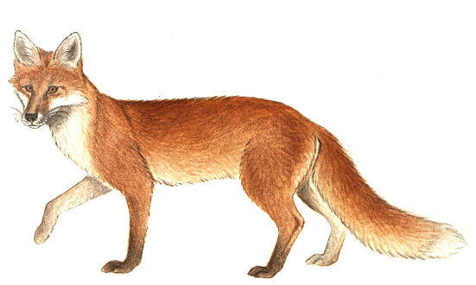

Slide 54
où est le portable?

Slide 55
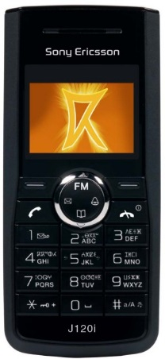

Slide 56
traduisez: översätt:

Slide 57
rakt fram

Slide 58
tout droit

Slide 59
det är inte lätt

Slide 60
ce n’est pas facile

Slide 61
jag ser allt

Slide 62
je vois tout

Slide 63
det är en stor kyrka

Slide 64
c’est une grande église

Slide 65
vad har ni?

Slide 66
qu’est-ce que vous avez?

Slide 67
mer vatten tack

Slide 68
encore de l’eau, svp

Slide 69
vad heter.....?

Slide 70
comment s’appelle...?

